Slide 1



Desafío final grupo 1
Datatón banco Galicia
Pajariño yago, parrillas Sebastián, Kwaterka martin

Slide 2
Introducción
Propuesta, objetivos, datos disponibles, evaluación

Slide 3
Propuesta
El banco Galicia junto a la consultora OMBU especializada en ciencias de datos crearon un desafío al público para la descubrir oportunidades de crecimiento en su negocio a partir del análisis de datos de navegación web de sus usuarios.
El desafío se lleva a cabo por medio de la platafroma Kaggle Datatón Banco Galicia 2019
El desafío tiene lugar entre el 15 de julio y el 15 de septiembre de 2019, anunciándose los ganadores el 26 de septiembre.

Slide 4
Objetivos
Predicción de conversiones de usuarios para el primer trimestre de 2019
“Conversión es que el cliente haya realizado la acción que el banco quiere predecir”
Entrenar un modelo de clasificación que permita detectar los usuarios con mayor probabilidad de realizar una acción de interés para el banco.

Slide 5
Características de los datos
Tres archivos de los que extraer información:
pageviews.csv (datos de navegación los usuarios del año 2018):
Log de cada ingreso: ID del usuario, fecha, código de página , categoría de la página, ID del sitio visitado, palabras clave buscadas.
device_data.csv (datos de los dispositivos asociados a los usuarios):
ID del usuario, fecha, categoría de conexión y si se trata de un celular o no.
conversiones.csv (las conversiones de los clientes)
Mes, año y número de usuario

Slide 6
Evaluación
La métrica de evaluación para las soluciones es el área bajo la curva ROC, de mayor a menor.
Para cada cliente en el dataset de navegación (pageviews.csv) se debe crear una columna (index) de USER_ID con el número de usuario (0 - 11676) y otra de SCORE correspondiente a la probabilidad de conversión para el primer trimestre de 2019

Slide 7
Desarrollo
Librerías utilizadas, EXPLORACIÓN DE DATOS, procesamiento de datos, elección del modelo, entrenamiento del modelo, overfitting, resultados obtenidos, selección final del modelo

Slide 8



Librerías utilizadas
Scipy. Ecosistema con herramientas matemáticas
Numpy: Algebra matricial.
Pandas: herramientas para análisis y estructuración de datos
Matplotlib: Gráficos para exploración
Seaborn: Gráficos para presentación

Slide 9


Librerías utilizadas
ScikitLearn: Herramientas para data mining y data análisis. Compatibles con numpy, scipy y matplotlib
Nearest Neighbors
Decision Trees
Implementación de Xgboost
Model selection. RandomCV
Model evaluation. AUC score
LightGBM.
Catboost by Yandex

Slide 10
Exploración
pageviews.csv
Características de la página WEB visitada (categoría, ID del sitio, nombre de la página)
TimeStamp de la conexión
Número de usuario
Cantidad de filas: 22.870.354
Cantidad de columnas: 8
Cantidad de usuarios: 11676 (0-11675)

Slide 11
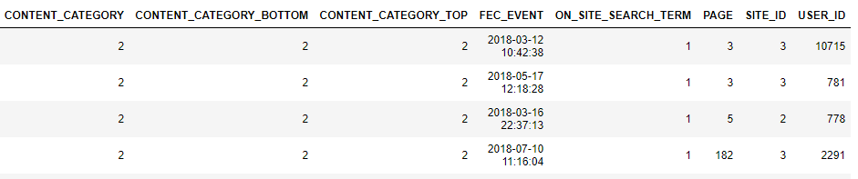
Exploración
Unidad observacional.
Original: entrada a la página Web
Variables codificadas

Slide 12
Exploración
Descripción de variables. Cantidad de valores únicos
CONTENT_CATEGORY: 65
CONTENT_CATEGORY_BOTTOM: 65
CONTENT_CATEGORY_TOP: 13
ON_SITE_SEARCH_TERM: 12.397.072
PAGE: 1733
SITE_ID: 4
USER_ID: 11.676

Slide 13
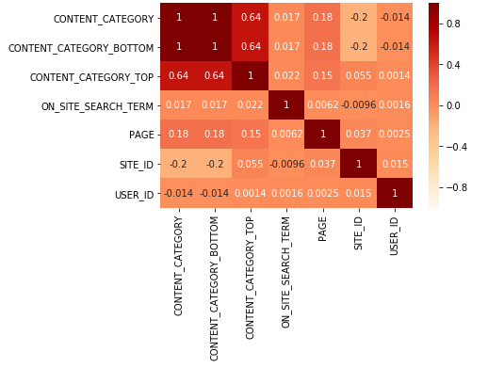
Exploración
Heatmap de correlación de las variables de page_views

Slide 14
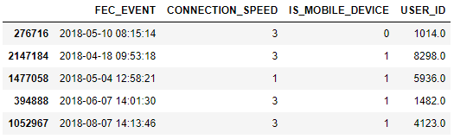
Exploración
device_data.csv
Información de conexión y del dispositivo usado en la conexión
TimeStamp de la conexión
Cantidad de filas: 2.871.406
Cantidad de columnas: 4

Slide 15
Exploración
Descripción de variables. Cantidad de valores únicos
FEC_EVENT: 2.592.597
CONNECTION_SPEED: 4
IS_MOBILE_DEVICE: 2
USER_ID: 11676

Slide 16
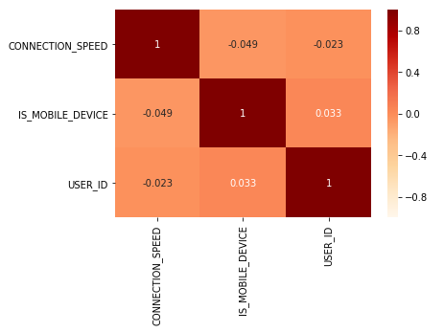
Exploración
Heatmap de correlaciones de device_data

Slide 17
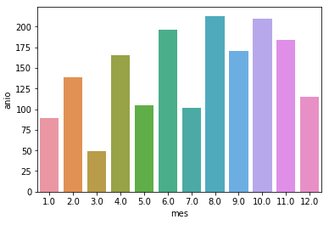
Exploración
Conversiones de usuarios por mes

Slide 18
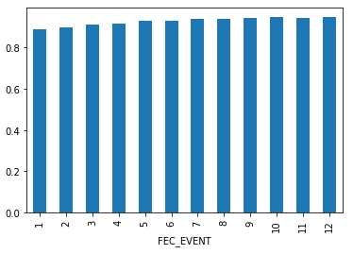
Exploración
Proporción de usuarios que ingresaron por mes sobre el total de usuarios

Slide 19
Procesamiento de datos
Necesidad de cambio de la unidad observacional
Unidad observacional = nivel usuario
Organizar el dataset donde cada línea es un usuario:
Pageviews. Porcentaje de ingreso a cada sitio web por el usuario
Device data.
Porcentaje de ingresos con cada nivel de velocidad
Porcentaje de ingresos con cada tipo de dispositivo móvil

Slide 20
Procesamiento de datos
Horizonte temporal:
Predicción tres meses hacia el futuro
Train set: datos de navegación desde 01-2019 a 09-2019 (inclusive)
Test set: datos de conversiones de los meses de octubre, noviembre y diciembre
Prediction set: datos de navegación entre 01-2019 y 12-2019 (todos los datos de navegación)
X_train
11528
2035
y_test
11528
1
Prediction
11676
2035

Slide 21
Metodología
StratifiedKfold para entrenar cada modelo
Media de predict_proba para cada fold sobre el test_set
Media de predic_proba para cada fold sobre el prediction_set
Evaluación de los modelos
Media del AUC score obtenido en cada fold. Siguiendo lo determinado por el desafío.
La métrica “AUC” sirve como una forma de determinar qué tan bien el clasificador reconoce la separación binaria de las predicciones en comparación con los valores verdaderos.

Slide 22
Overfitting
Detección de overfitting en la comparativa con los resultados de Kaggle con los modelos inicialmente entrenados
Falta de utilización del CrossValidation en el entrenamiento y testeo.
Diferencia de AUC score del mismo modelo con distintas particiones del set de 0.2 entre train y test
Overfitting inicial de 0.1 en el puntaje de test set vs testeo en Kaggle
Diferencia final media de 0.02 en el puntaje comparado con Kaggle
Mayor confiabilidad en la predicción del modelo

Slide 23
Elección del modelo
Modelos entrenados
Logistic Regression. Benchmark
Random Forest
XGboost
LightGBM
CatBoost

Slide 24
Elección del modelo
Métodos:
Sin optimización de parámetros
Optimización de parámetros con RandomSearchCV. StratifiedKFold con 5 splits en el train/test
Comparativa del AUC score sin/con optimización de hiperparámetros
Logistic Regression
Sin opt: 0.7672
Random Forest
0.853
XGBoost
LightGBM
Catboost
0.691
0.832
0.849
0.847
0.831
0.853
Con opt:

Slide 25
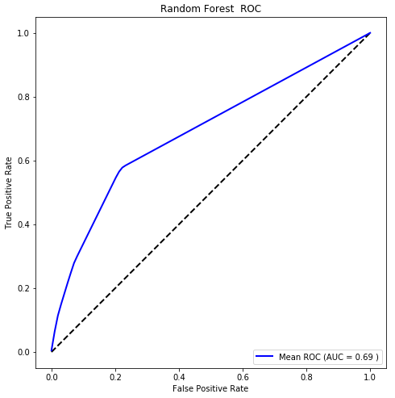
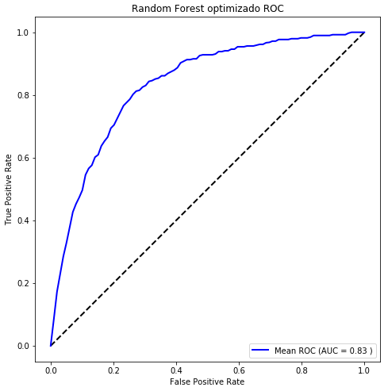
Random forest sin/con optimización

Slide 26
Resultados obtenidos
Logistic Regression
AUC: 0.7672
Random Forest
AUC: 0.8329
XGBoost
AUC: 0.8476
CatBoost
AUC: 0.8536
Selección final

Slide 27
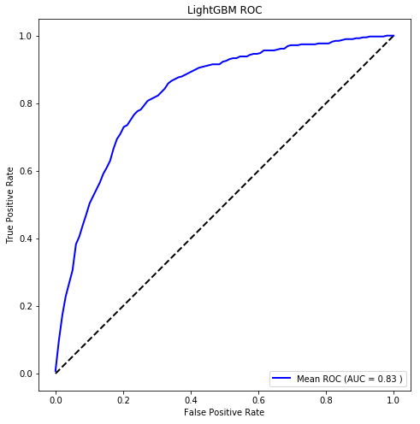
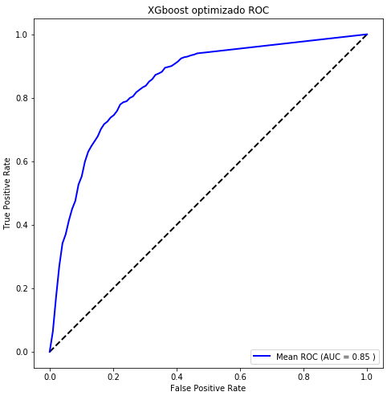

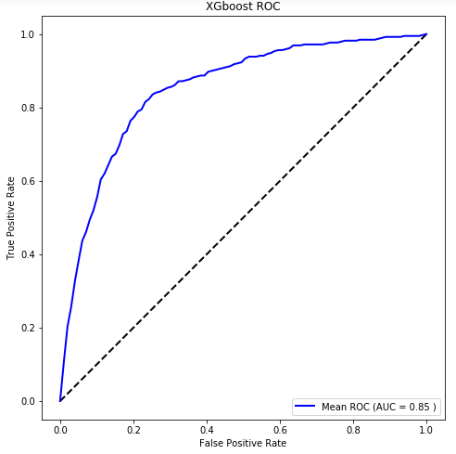
AUC comparativas

Slide 28
Selección final del modelo
XGBoost optimizado con los parámetros:
n_estimators: 38
max_Depth: 3
learning_rate: 0.0799080119162706
colsample_bytree: 0.9514174548148443
Subsample: 0.9459722693660789
Gamma: 5.497179041337087
reg_Alpha: 5.566410856550542
min_child_weight: 6.5697415599378814
AUC: 0.8476691859690743

Slide 29
Conclusiones
Puntaje obtenido, variables más importantes, conversión 1er q 2019

Slide 30
Puntaje obtenido
Puntaje test: 0.8476
Puntaje Kaggle: 0.8434
Cantidad de predicciones subidas: 5
Posición al 15-08-2019: 45

Slide 31
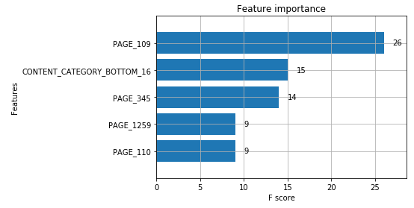
Variables más importantes

Slide 32
Variables más importantes
PAGE_109: /PRESTAMOS/SOLICITAR-SELECCIONAR-SUBTIPO-PRESTAMO-PER
CONTENT_CATEGORY_BOTTOM_16: HB : PP (HomeBanking – Préstamos Presonales)
PAGE_345: /PRESTAMOS/SOLICITAR-EXITO
PAGE_1259: /PRESTAMOS/SOLICITAR_SELECCIONAR_SUBTIPO_PRESTAMO_PER
PAGE_110: /PRESTAMOS/SOLICITAR

Slide 33
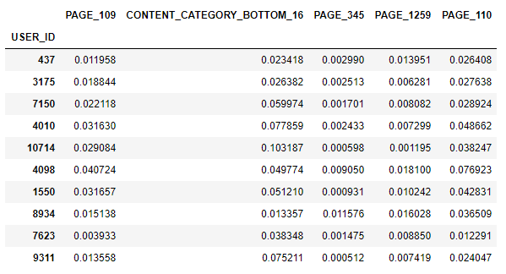
Usuarios 1er Q 2019
USER_ID P(conversión)
437 0.381497
3175 0.378584
7150 0.368697
4010 0.366943
10714 0.361600
4098 0.361550
1550 0.359387
8934 0.356993
7623 0.354201
9311 0.351226

